Slide 1
Operation monitoring and Notification system Made for : ACME INDUSTRY CO.,LTD.
TOMAS TECH Co., Ltd.

Slide 2
Proposal overview

Slide 3
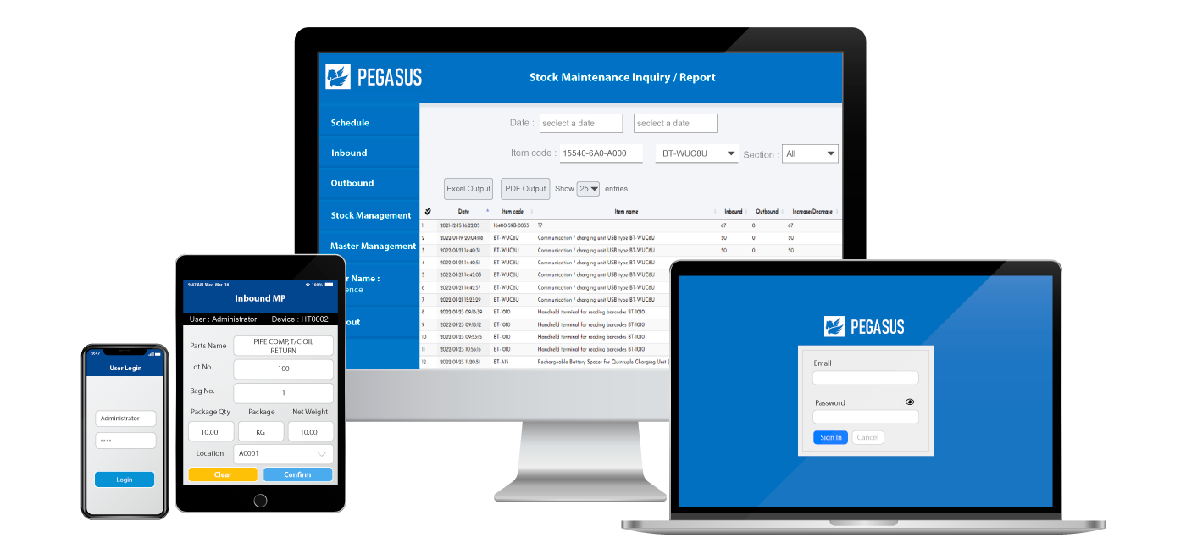


┃What is an operation monitoring and Notification system?
パッケージシステム PEGASUSのモジュールの一つです。現場の情報をデータとして収集をすることで、設備の稼働情報、異常ALARMや、測定数値などトレーサビリティデータの収集をすることが可能です。稼働管理以外にも、各種測定器を取り付けることで、設備の振動数、温湿度管理、切削油水管理、消費電力管理と様々な情報を管理することができます。
PEGASUS稼働管理システムは、現場の状況を見える化して、「ブラックボックス」を可視化します。
Notification systemは PEGASUSシリーズのモジュールの一つです。
サーバーアプリケーションと、Lineアプリケーションが連動することで、現場から、作業者などの「呼び出しシステム」としての活用できます。呼び出し用の端末は、タブレット、スマートフォン、スマートウォッチなど様々なデバイスを使用できます。
PM
LG
QC
Cancel

Slide 4



┃Benefits of operation monitoring system
業務上の課題
☒ 設備の稼働状況を正確に把握できていない(稼働時間、停止時間 etc)
☒ リアルタイムによる情報集約ができていない
☒ 計画と実績の差異が発生。リカバリーが後手になってしまう。
ご提案ソリューション
☑ IoTシステムで稼働の状況を可視化。停止の要因別分析も可能とする。
☑ リアルタイムに情報の共有。PC,タブレットから情報の閲覧が可能。
☑ 設備停止時の異常信号を管理者に通知。タイムリーな対策を実現。
収集したデータをわかりやすく表示をして、生産状況、および現場状況を見える化します。
課題に対する評価を行い、改善サイクルを回すことができます。

Slide 5




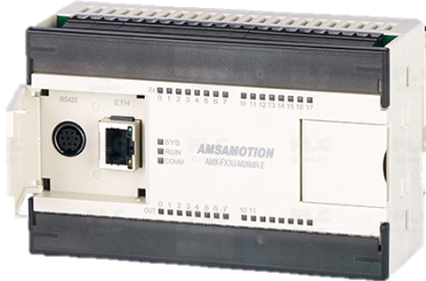


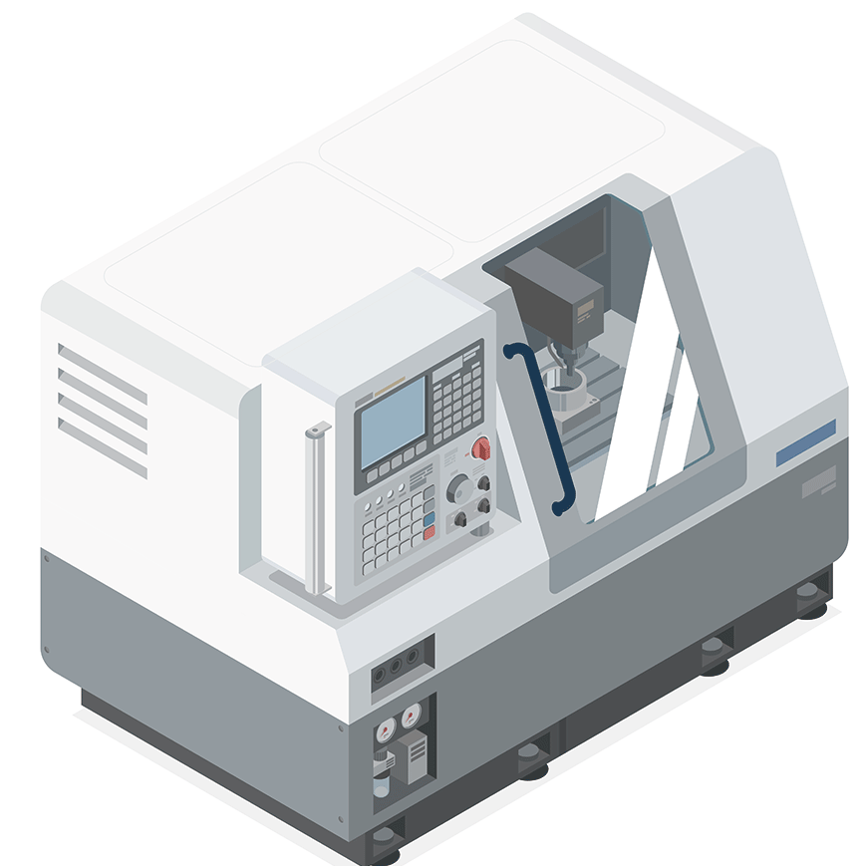
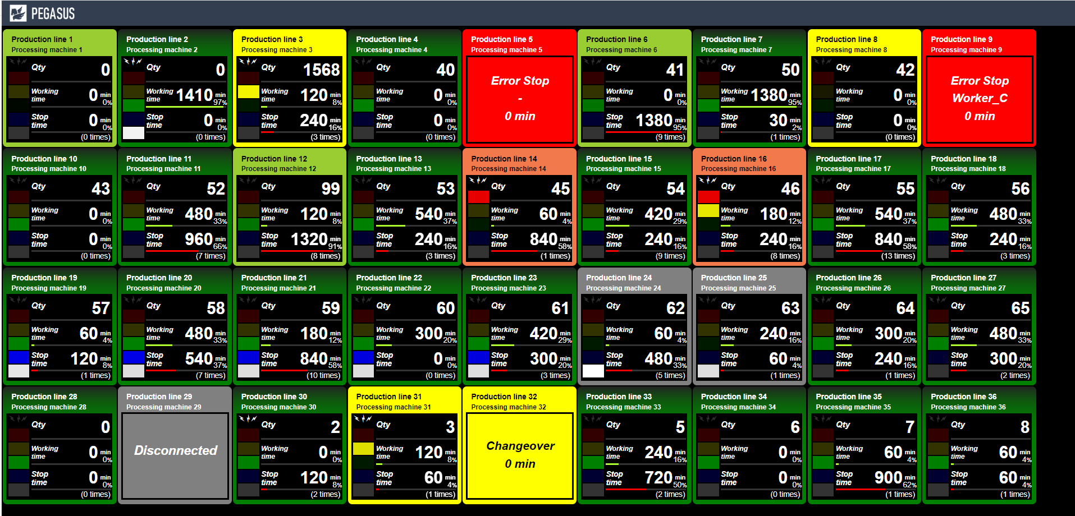
┃Operation monitoring system configuration diagram
Proposal 1 : Machine operation monitoring system assembly line
Proposal 2 : Main System Outline for molding line
Production site
Office / other bases
Proposal 1
Machine operation monitoring system assembly line
Collect
Invoice data
Analysis
IoT data
Proposal 2
Main System Outline for molding line
Tablet
Line app
Collection unit
Data baser server
PC
I/O units
DATA classification
Human
Machine
Machine
Collection unit
Data baser server
Dashboard

Slide 6
Proposal details │Main System Outline for molding line

Slide 7
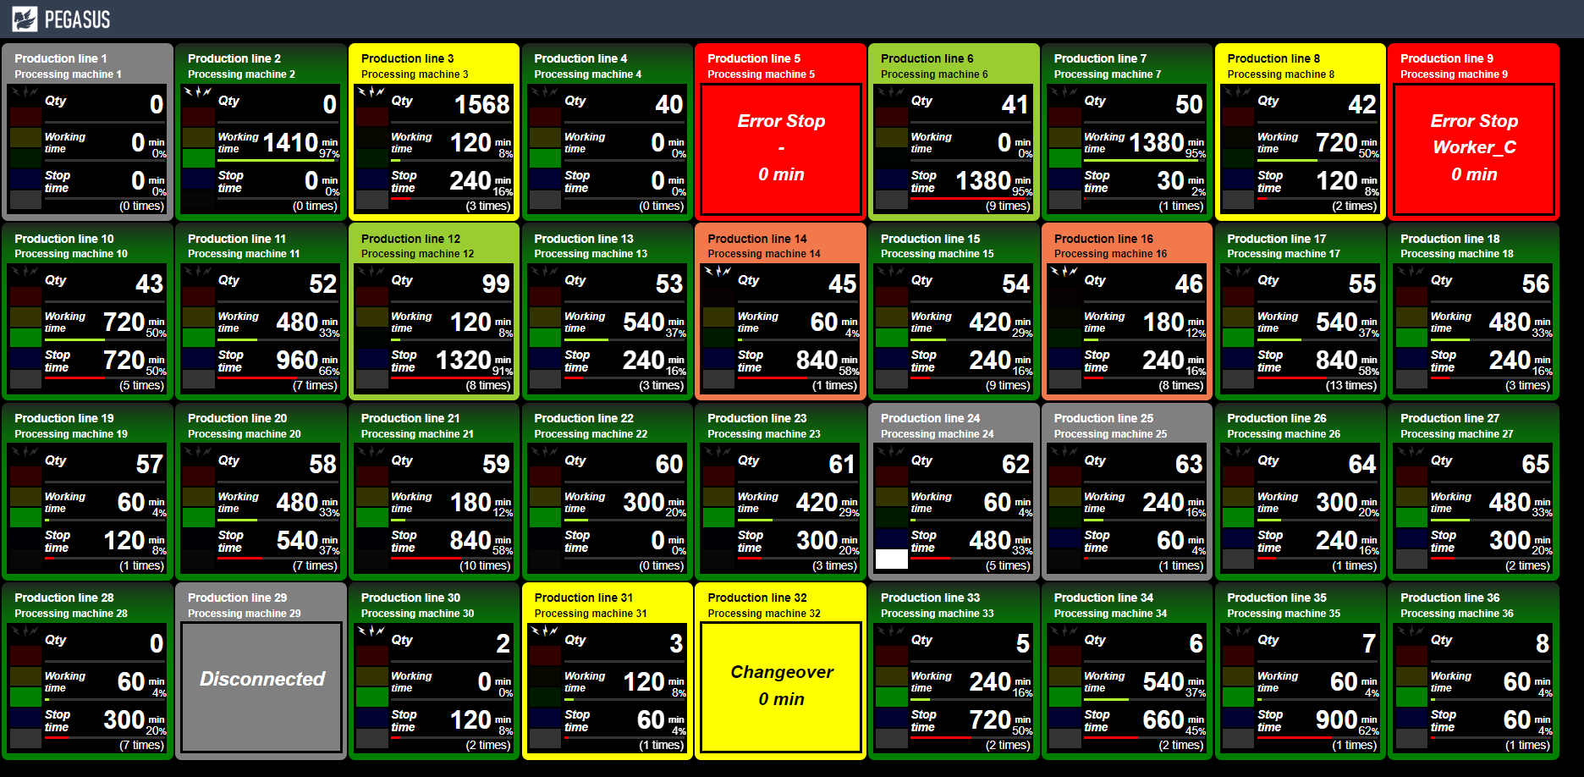
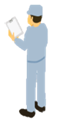



┃Information System Outline
Collection method cooperation to Server
I/Oユニットを活用したご提案です。各工程に設置された、停止ボタン、稼働ボタンを制御することで、コンベヤの稼働管理が実現できます。停止ボタンを押下した場合、停止信号サーバー側に送付されます。停止を受けて、担当者にLINEで通知を飛ばすことができます。
停止信号はコンベアの制御を停止させることも可能です。対応完了後、緑ボタンを押下することで、稼働をスタートすることができます。
Equipment
Signal status
Server PC
Report
Ethernet
Line
Conveyor
Dashboard
Leader control
Production line : 3 Line
Process: 12 point

Slide 8
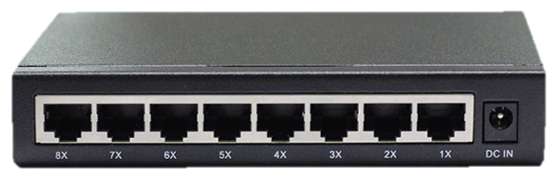

┃Information System Outline
As-Current Box control conveyor
Add new box to for control conveyer and link to server
Buttons control conveyor start/stop
Conveyor
Line A
4
3
2
1
Main box
Lan
I/O Signal
Core 6
Core 6
Core 6
Core 6
2
1
Line B
Conveyor
4
3
I/O Signal
Core 6
Core 6
Core 6
Core 6
Lan
Conveyor
Line C
4
3
2
1
Server room
Lan
I/O Signal
Core 6
Core 6
Core 6
Core 6

Slide 9
Proposal details │Main System Outline for molding line

Slide 10
┃Information System Outline
Collection method cooperation to Server
I/Oユニットを活用したご提案です。トランスミッターを各設備の制御盤内に取り付けます。
トランスミッターは各タワーライトの色別の状態を記録できます。トランスミッターは、サーバーとEthernet LANで接続可能です。
稼働の情報については、リアルタイムにサーバー側に通知することが可能です。完了個数についても、設備より収集をします。通知はラインに通知をします。
Equipment
Signal status
Server PC
Report
Ethernet
Dashboard
Leader control
Machine : 24 Mc.
Production line : 3 Line

Slide 11
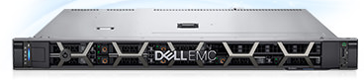
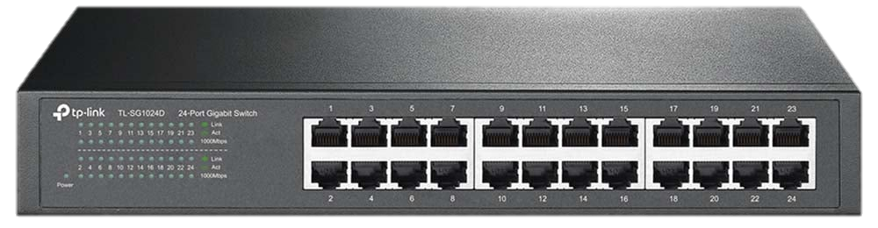
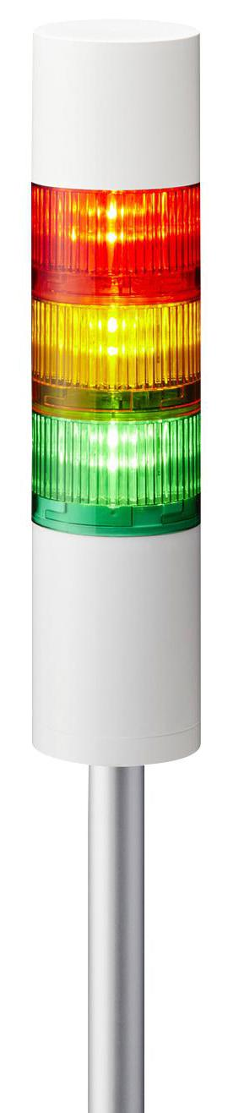
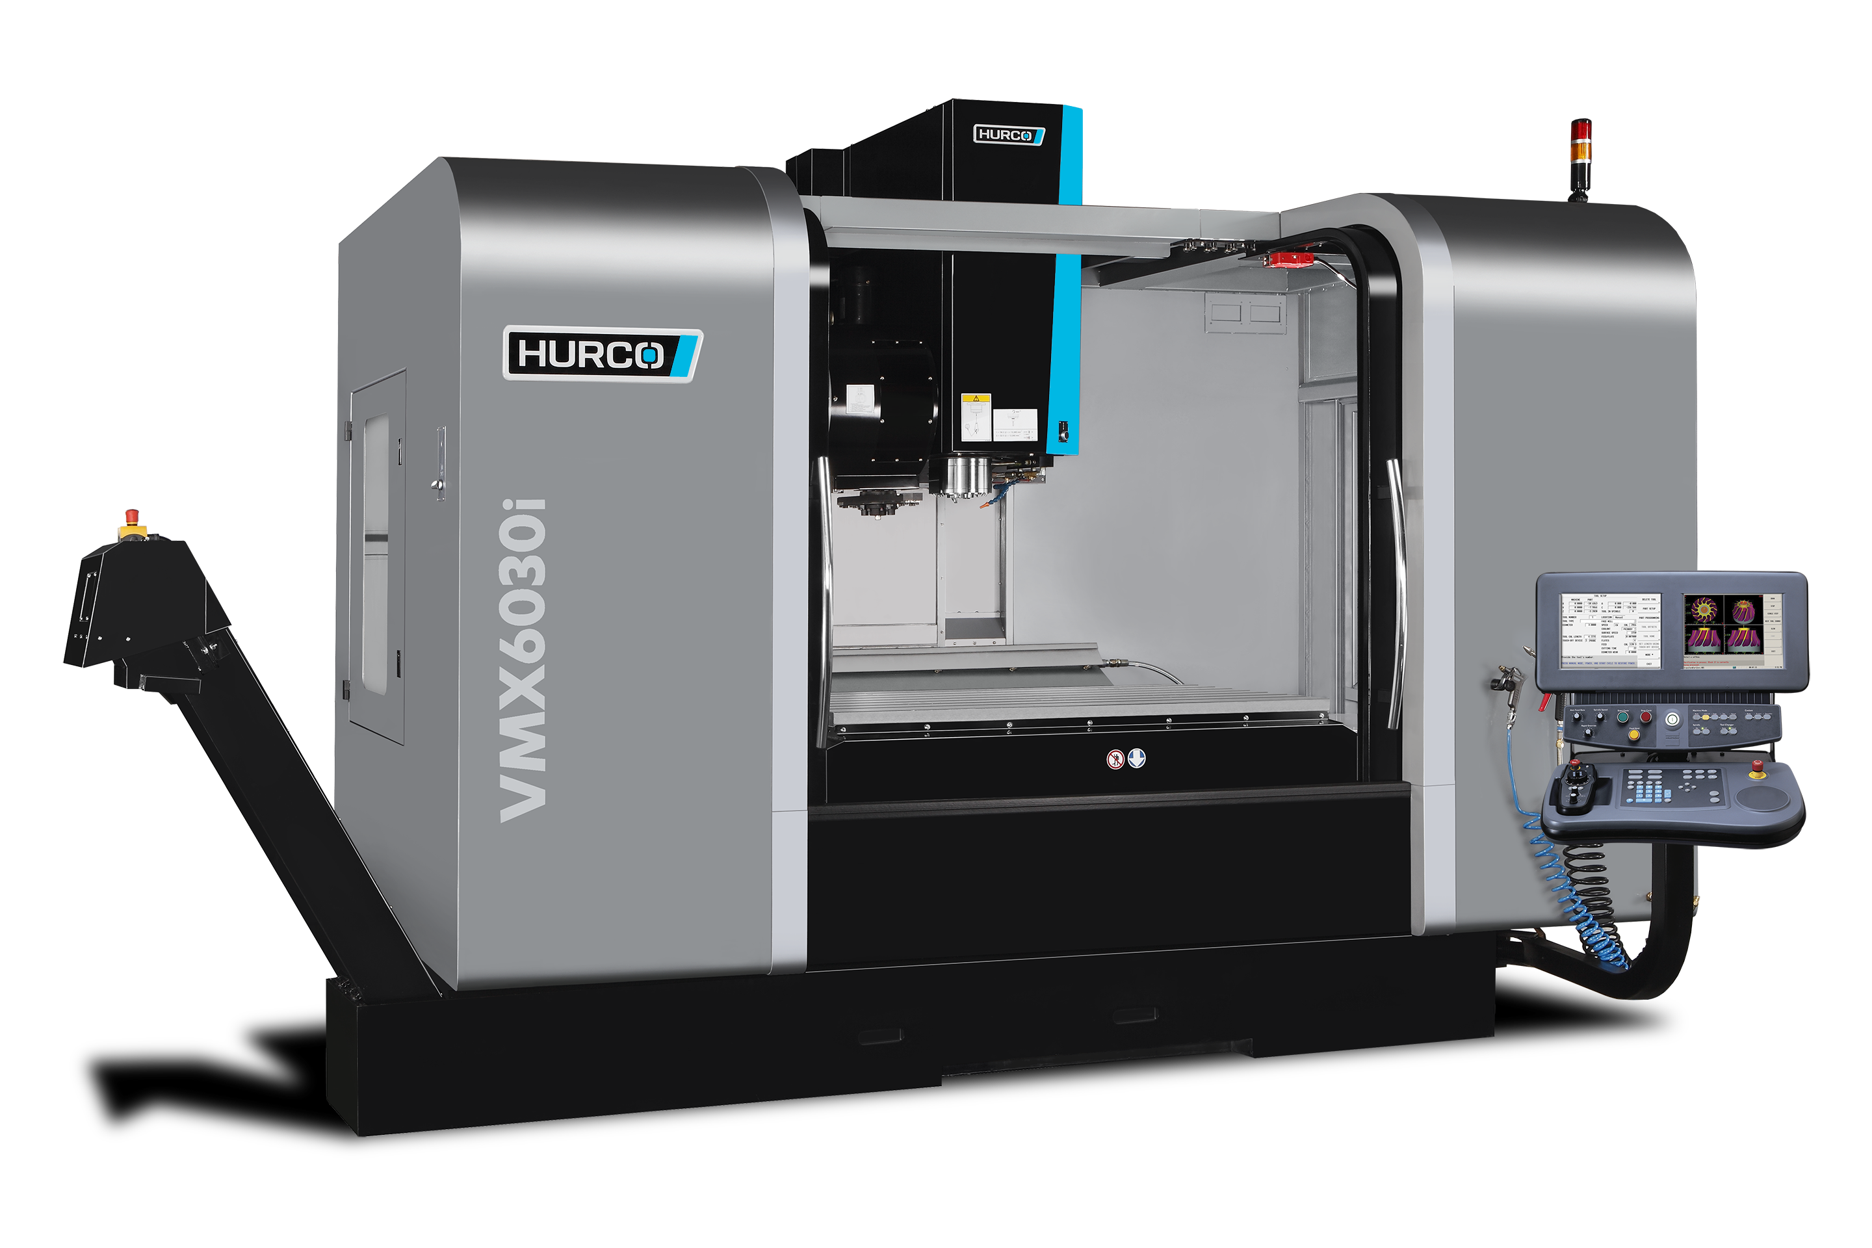
┃Information System Outline
Edge server
Data Base
LINE
Dashboard
Ethernet
AMX-FX3U-26MR
Server Node
AMX-FX3U-26MR
Server Node
AMX-FX3U-26MR
Server Node
AMX-FX3U-26MR
Server Node
AMX-FX3U-26MR
Server Node

Slide 12
┃Information System Outline
1
1
Molding 1 machine summarize 11 mc
TB1-1
TB1-2
TB1-3
TB1-4
TB1-5
TB1-6
TB1-7
TB1-8
TB1-9
TB
1-10
2
Molding 2 machine summarize 8 mc
3
Molding 3 machine summarize 5 mc
JSW-J450EHT
TOSHIBA-IS450GS
TOSHIBA-IS450GS
TOSHIBA-IS350GS
NS-FN7000
NS-FN7000
NS-P
JSW-J200E
NS-FN6000
NS-FN4000
TB
Terminal Box for collect signal machine
TB
1-11
MAIN 1
Terminal Box for collect signal machine
NS-FN4000
MAIN 1
Lan cable + Power 220V cable
2
3
Server
NS-FN1000
NS-FN1000
NS-FN2000
NS-FN2000
NS-FN2000
NS-FN2000
NS-FN3000
JSW
JSW
JSW
JSW
JSW
JSW
TB2-1
TB2-2
TB2-3
TB2-4
TB2-5
TB
2-6
TB
2-7
TB
2-8
TB
3-1
TB
3-2
TB
3-3
TB
3-4
TB
3-5
MAIN 2
Lan
Lan
MAIN 3

Slide 13
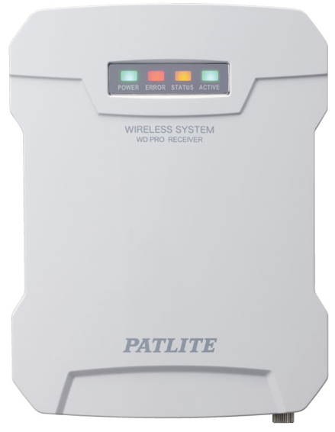
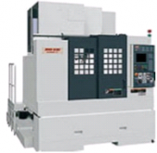
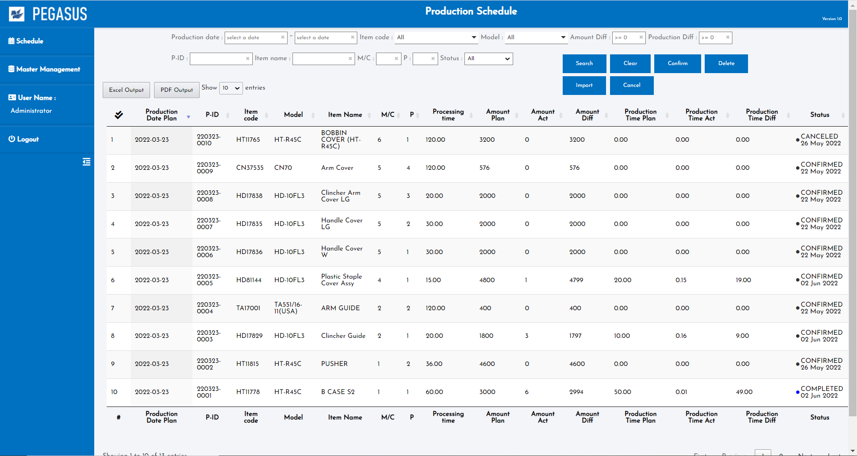
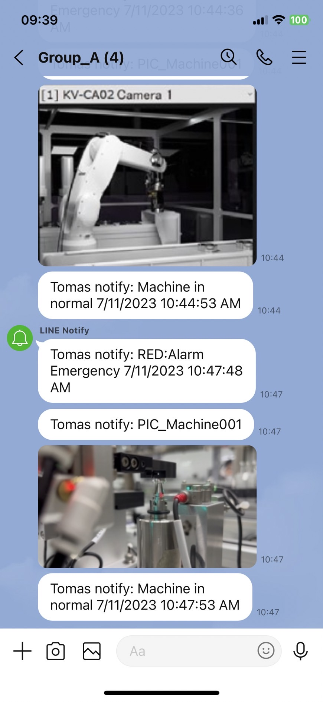



┃System Operation Flow
設備側から稼働時間、停止時間、完了数量を取得します。設備停止時、一定時価を経過した場合、対象アカウントにLINEで通知をすることができます。停止時、NG発生時は、ハンディターミナルより情報を入力していただけます。(Step2)
１
2
稼働時間、停止時間、完了数量などを収集できます。
3
サーバー側で稼働情報の蓄積が可能です。
規定停止時間を過ぎた場合、アラートをラインに通知することができます。
生産計画NO CSVデータをシステムに投入をします。
品番、Line・設備情報、予定数量などを入力します。
投入後のスケジュールはPC,またはタブレットより閲覧・確認ができます。
Equipment
Line: MC20
Machine number: OP10
- Stop information
6
5
4
計測したログデータについては、PCの画面上で確認をすることができます。停止要因の分析、対応の解析をして改善アクションにつなげることができます。
ラインに通知を飛ばし、担当者(コメント返信)、計測が可能となります。
タブレット上の入力オペレーションです。NG品発生時に要因を入力、規定時間を過ぎた停止の場合、理由を入力することができます。
Step2
Start time
02-Aug-2022 14:05:00
Finish time
02-Aug-2022 15:05:00
NG record
25 unit

Slide 14
Proposal details │Dashboard

Slide 15

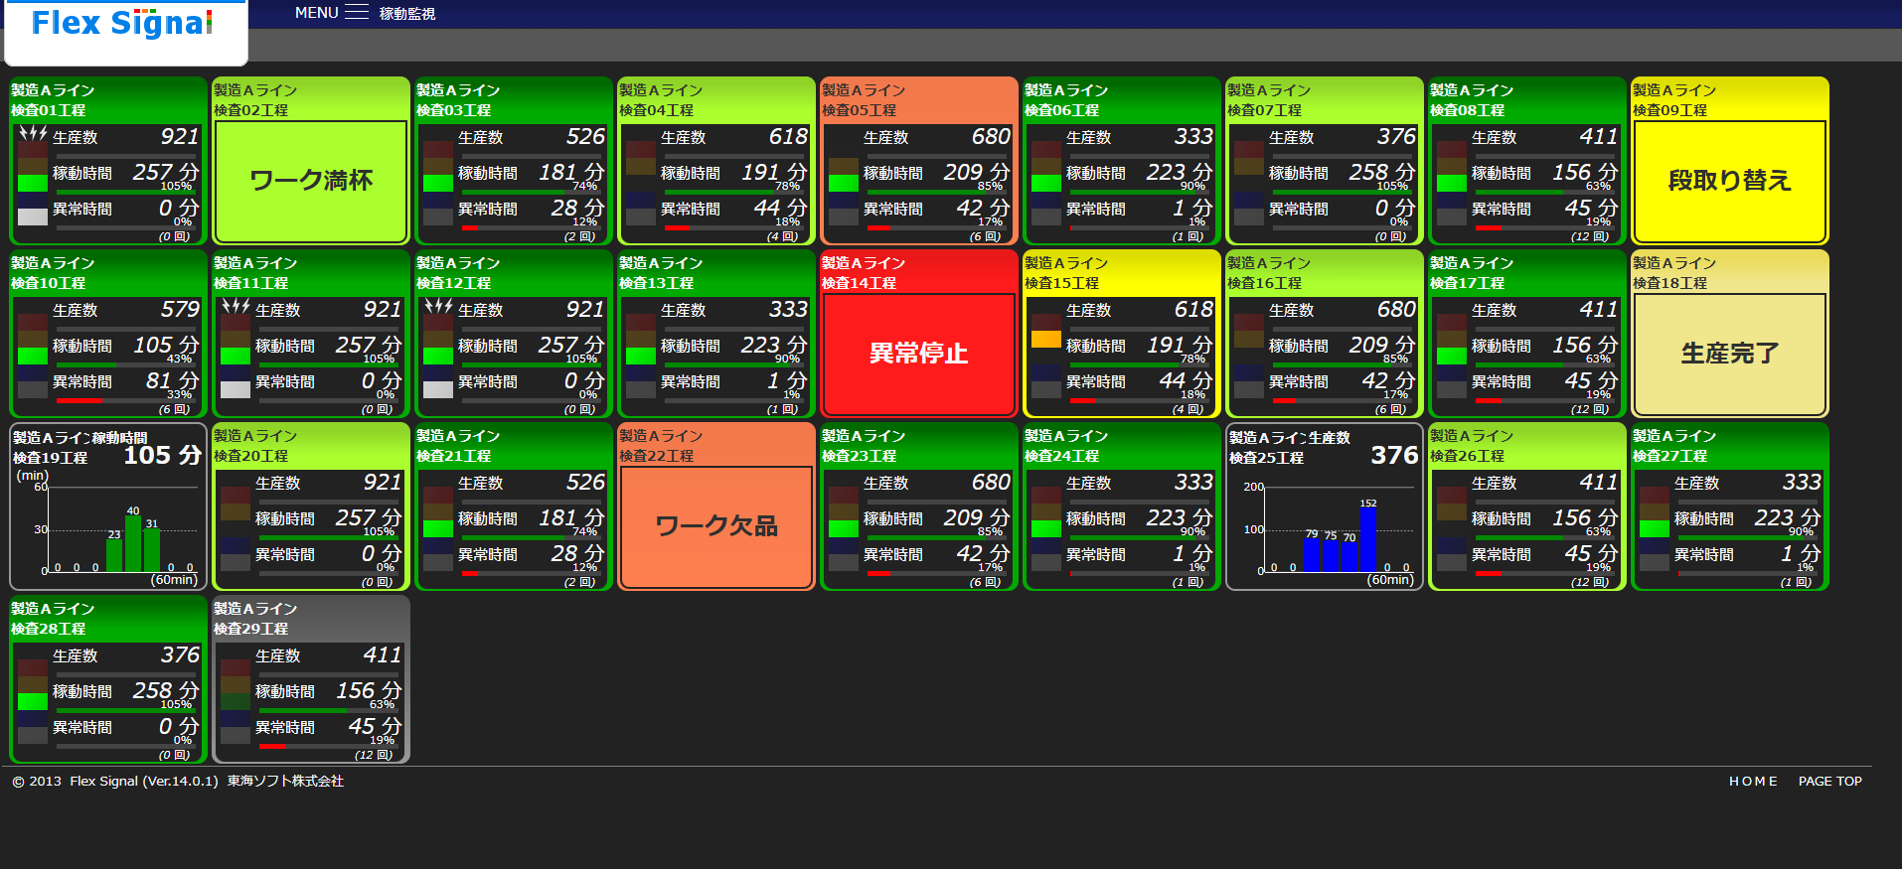
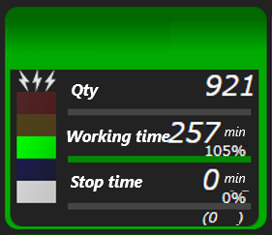
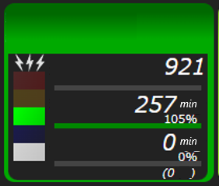





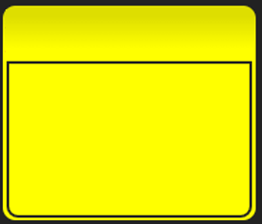



┃Operation monitoring system Function
アンドン表示板
各設備の稼働状況をアンドン表示をします。各設備の状況がわかるとともに、生産数量、稼働時間、停止時間の累計の時間、回数を表示できます。
作業者、および管理者は、TVディスプレイ、またはPCでデータを確認することが可能です。
PEGASUS
Production line A
Processing machine 1 process
Production line A
Processing machine 1 process
Production line A
Processing machine 1 process
Production line A
Processing machine 1 process
Production line A
Processing machine 1 process
Production line A
Processing machine 1 process
Production line A
Processing machine 1 process
Production line A
Processing machine 1 process
Production line A
Processing machine 1 process
Production line A
Processing machine 1 process
Production line A
Processing machine 1 process
Production line A
Processing machine 1 process
Production line A
Processing machine 1 process
Production line A
Processing machine 1 process
Production line A
Processing machine 1 process
Qty
Qty
Qty
Changeover
12min
Working time
min
min
Working time
min
Working time
min
min
min
min
Stop time
min
min
Stop time
min
Stop time
min
min
min
min
Production line A
Processing machine 1 process
Production line A
Processing machine 1 process
Production line A
Processing machine 1 process
Production line A
Processing machine 1 process
Production line A
Processing machine 1 process
Production line A
Processing machine 1 process
Production line A
Processing machine 1 process
Production line A
Processing machine 1 process
Production line A
Processing machine 1 process
Production line A
Processing machine 1 process
Production line A
Processing machine 1 process
Production line A
Processing machine 1 process
Production line A
Processing machine 1 process
Production line A
Processing machine 1 process
Production line A
Processing machine 1 process
Production line A
Processing machine 1 process
Production line A
Processing machine 1 process
Production line A
Processing machine 1 process
Production line A
Processing machine 1 process
Production line A
Processing machine 1 process
Error Stop
-
12 min
Qty
Changeover
10min
min
min
min
min
min
min
min
min
min
Working time
min
min
min
min
min
min
min
min
min
min
Stop time
min
Production line A
Processing machine 1 process
Production line A
Processing machine 1 process
Production line A
Processing machine 1 process
Production line A
Processing machine 1 process
Production line A
Processing machine 1 process
Production line A
Processing machine 1 process
Production line A
Processing machine 1 process
Production line A
Processing machine 1 process
Production line A
Processing machine 1 process
Production line A
Processing machine 1 process
Production line A
Processing machine 1 process
Production line A
Processing machine 1 process
Production line A
Processing machine 1 process
Production line A
Processing machine 1 process
Production line A
Processing machine 1 process
Production line A
Processing machine 1 process
Production line A
Processing machine 1 process
Production line A
Processing machine 1 process
Production line A
Processing machine 1 process
Production line A
Processing machine 1 process
Changeover
10min
Qty
min
min
min
min
Working time
min
min
min
min
min
min
Stop time
min
min
Production line A
Processing machine 1 process
Production line A
Processing machine 1 process
Production line A
Processing machine 1 process
Production line A
Processing machine 1 process
Production line A
Processing machine 1 process
Production line A
Processing machine 1 process
Production line A
Processing machine 1 process
Production line A
Processing machine 1 process
Production line A
Processing machine 1 process
Production line A
Processing machine 1 process
Production line A
Processing machine 1 process
Production line A
Processing machine 1 process
Production line A
Processing machine 1 process
Production line A
Processing machine 1 process
Production line A
Processing machine 1 process
Production line A
Processing machine 1 process
Production line A
Processing machine 1 process
Production line A
Processing machine 1 process
Production line A
Processing machine 1 process
Production line A
Processing machine 1 process
Production line A
Processing machine 1 process
Production line A
Processing machine 1 process
Production line A
Processing machine 1 process
Production line A
Processing machine 1 process
Production line A
Processing machine 1 process
Production line A
Processing machine 1 process
Production line A
Processing machine 1 process
Qty
min
Working time
min
min
min
min
min
min
min
min
min
min
Stop time
min
min
min
min
min
min
min
min
min

Slide 16
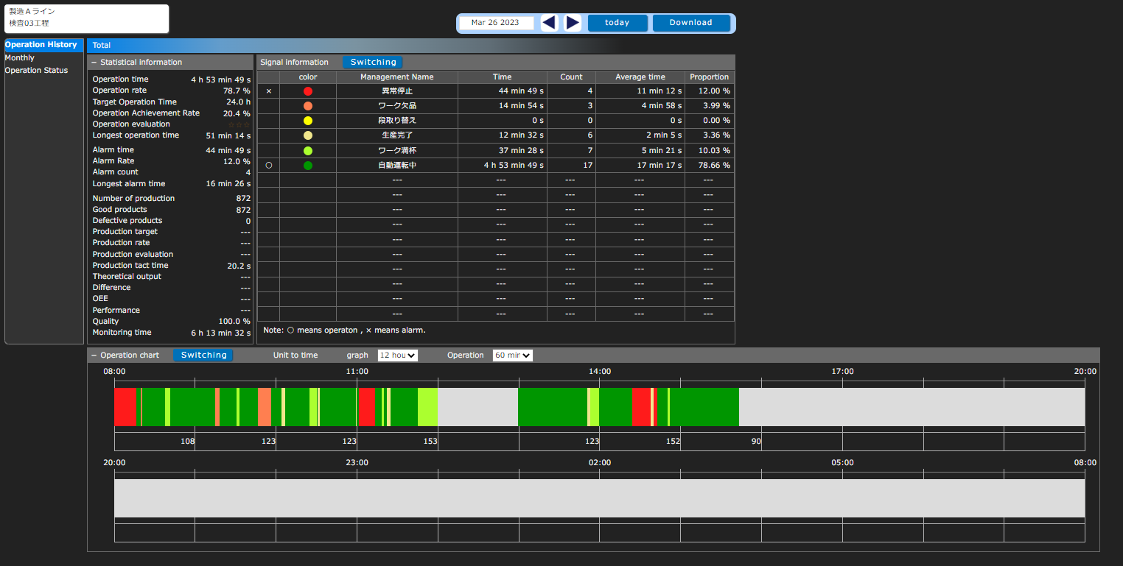

┃Operation monitoring system Function
設備稼働詳細情報
アンドン表示板から、各設備の情報をクリックすると、詳細データが確認できます。各ランプ単位の点灯時間、点灯回数を分析できます。
対象日付の選択することで、過去のデータを確認が可能です。
PEGASUS
Production line A
Processing machine 1 process
Error stop Light on
Error stop Flashing
Changeover Light on
Changeover Flashing
Working Flashing
Working Light on

Slide 17
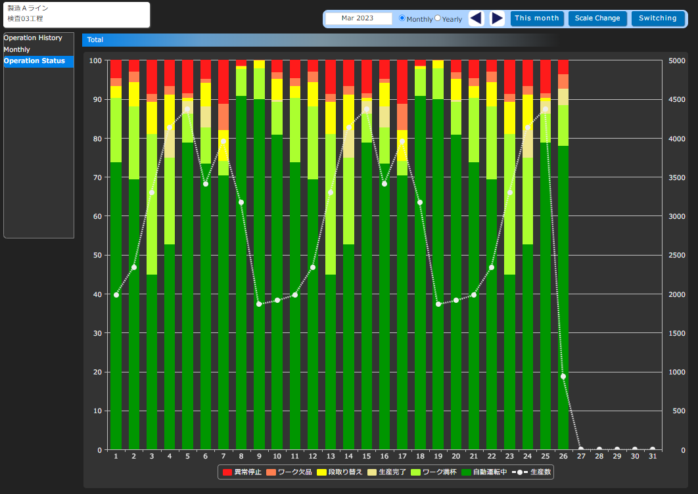
┃Operation monitoring system Function
ステータスグラフ
過去の稼働状況を色別の割合で、棒グラフで確認をすることができます。時間単位、日付単位、月単位で表示が可能です。
完了数量を棒グラフで表現をすることができるので、データの活用用途を広げることができます。
PEGASUS
Production line A
Processing machine 1 process

Slide 18
┃Operation monitoring system Function
進度管理
計画データを投入することで、計画に対しての進度を管理することが可能です。各スケジュールのステータスを管理することで、全体の進度を把握することができます。

Slide 19
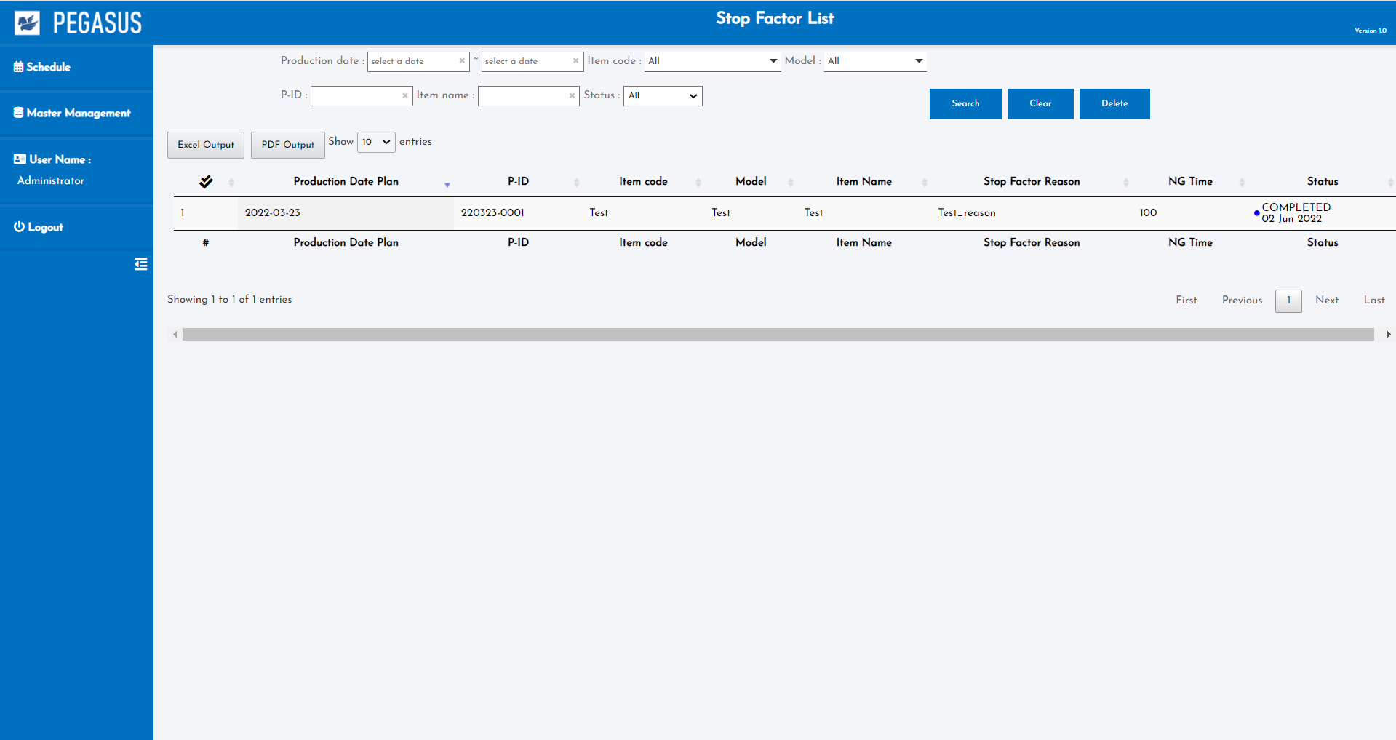
┃Operation monitoring system Function
データ収集機能
制御盤、センサー、PLC、カメラ、RFID、バーコードなど、様々な方法でデータ収集をすることが可能です。
NG情報、STOP情報について、時間、および要因を収集することが可能のため、改善のための分析が可能です。

Slide 20
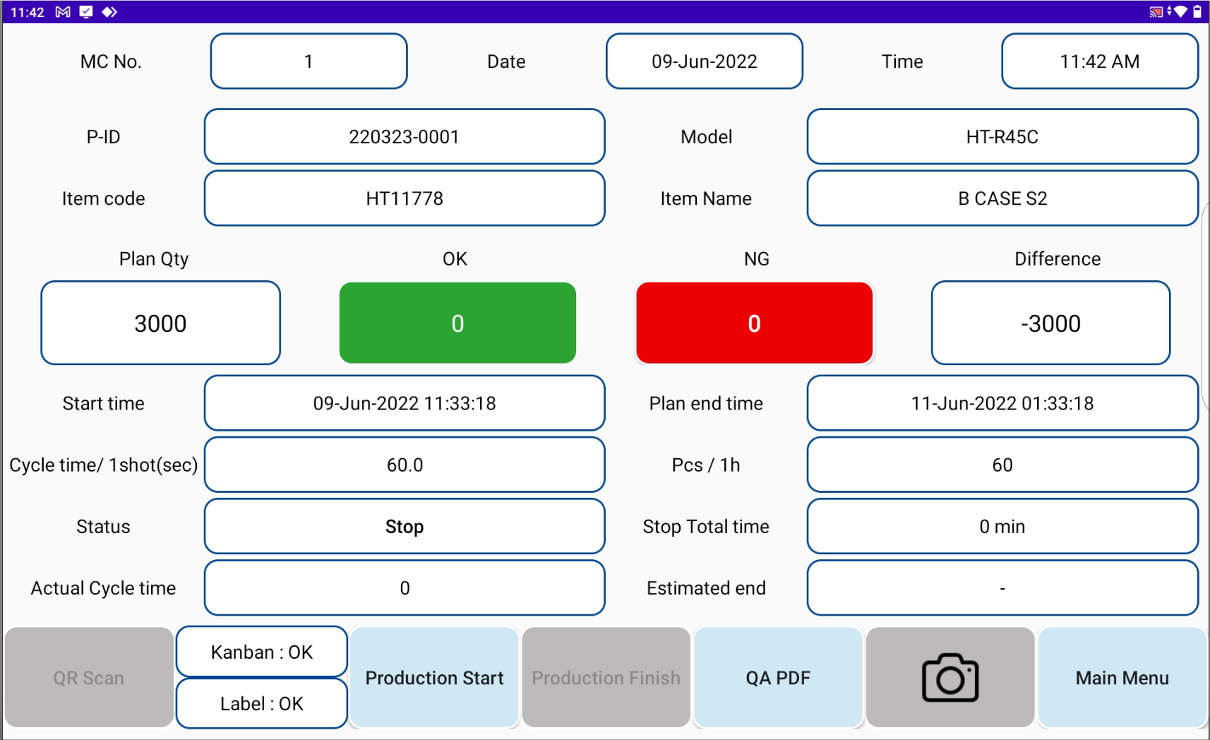
┃Operation monitoring system Function
標準時間計算機能
データ収集により、稼働時間、停止時間、段取り、アイドル時間を収集できます。OKカウント、NGカウントを収集できるため、実績標準時間の計算が可能です。

Slide 21
Summary of proposals

Slide 22
┃Summary of proposals
1. データ収集
2. 可視化
設備・プロセスの見識をもとに、データを選定して収集をします。
エンジニアの豊富な経験・知見に基づき現場課題の解決に必要なデータを収集して、蓄積をします。
現状を定量的に把握し、気付きを得ることができます。
収集したデータを見やすく、わかりやすく表示をして、生産状況、および現場状況を見える化します。
要因分析・データ選定・データ収集
データ可視化
4. 診断
3. 分析
改善活動と、課題解決に対する評価を行い、改善サイクルを回すことができます。
分析結果から、診断ルールを作成し、収集データをリアルタイムに診断、結果を生産現場にフィードバックします。
現場改善/課題解決に必要な要因を見つけ出すことができます。
収集したデータをもとに、課題解決につながる要因を分析をします。
データによる診断・改善
データ分析

Slide 23
┃Maintenance
# | Software maintenance |  | Standard / Option
1 | Operation support / recovery support | We will open a support window and provide operational support by phone and email, and recovery support in the event of a software failure. | Standard*1
2 | Upgraded software provided | We will provide an upgraded version when the software functions are improved. We provide the latest software compatible with the latest OS free of charge. It can reduce it life cycle cost by eliminating the need to purchase software when updating the server. | Standard*1
# | Software re-setup
1 | Software re-setup | If it need to re-set up the software after repairing a server failure Perform restoration work. (Repair of inventory data is not included in software re-setup) | Standard*1
* 1) Service is provided at the system purchase fee in the first year of the contract. Contract on a yearly basis from the second year onwards

Slide 24
┃Schedule │ Go live schedule
1. Current situation analysis
We will inspection the current business and the system being used, confirm the requirements, and analyze the customer's current situation. And will make an estimate based on customer requirements.
生産計画
Within sales
2. Requirement definition
Detailed requirement definition will be performed based on the analysis result. Check the detailed requirements so that the system can be implemented in a manner that matches actual operation.
1 weeks
3. Design
While a process meeting, we will perform basic design, detailed design, and preparation for transfer based on the requirements.
2 weeks
4. Development
/ Test
Perform the test that fits with customer work and start the test.
We will consider a transfer every method for let smooth working process.
14 weeks
5. Introduction support
We will have an operation training to introduce the system that is currently being used or work in parallel with the work, and after confirming the usability, etc., And the final acceptance will be continue to process.
1 week
6. Production operation
When start operation. We will provide a long-term support for safe and comfortable system by providing operation maintenance support, information provision, and revision edition.
18 weeks
4 months

